Slide 1

DMA4EDD3 : Innovation, créativité et gestion des connaissances

Slide 2

Rappel Cour n°1

Slide 3
Comment créer une base de donnée ?
Sur Excel en détails.
Sur JSON
Sur XML

Slide 4
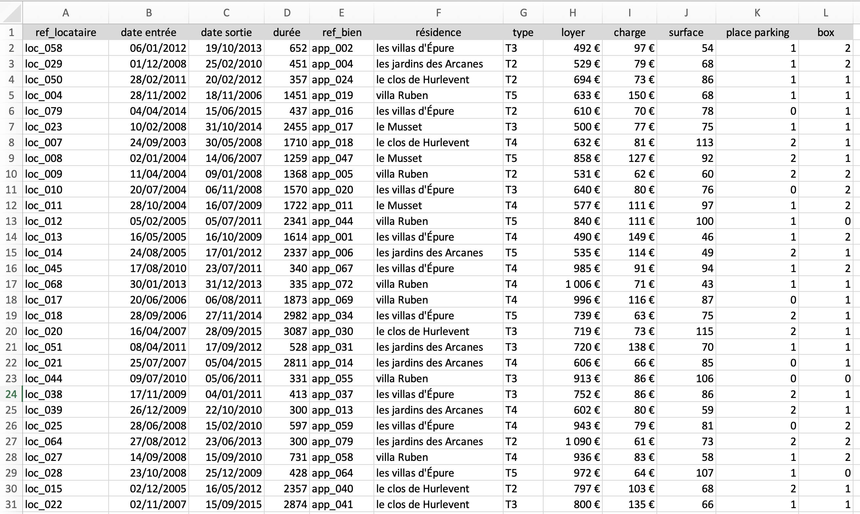

Exemple d’une table de location finis :

Slide 5

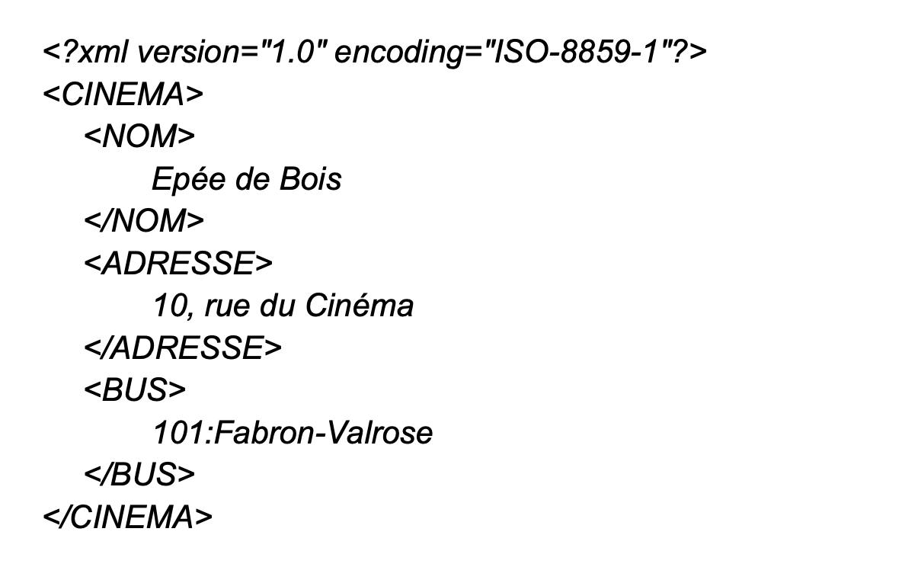
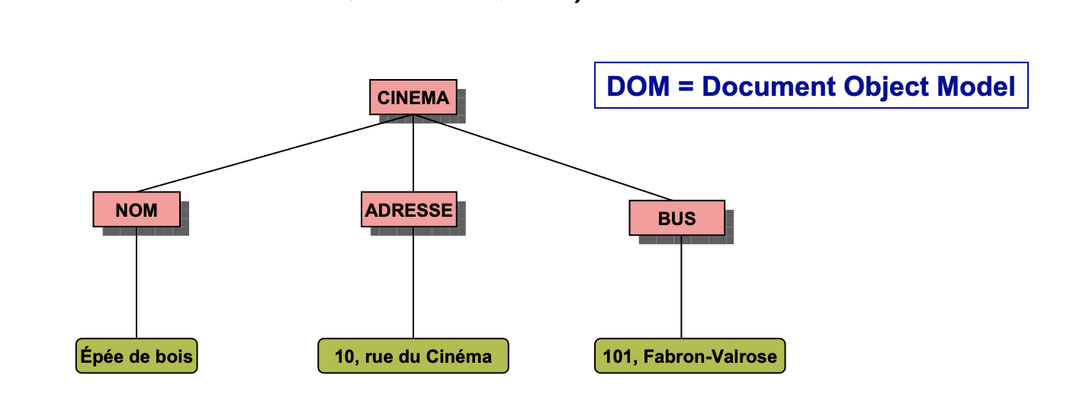
Document a une forme arborescente : DOM : Un arbre, constitué de noeuds typés (éléments, commentaires, valeurs, etc).

Slide 6

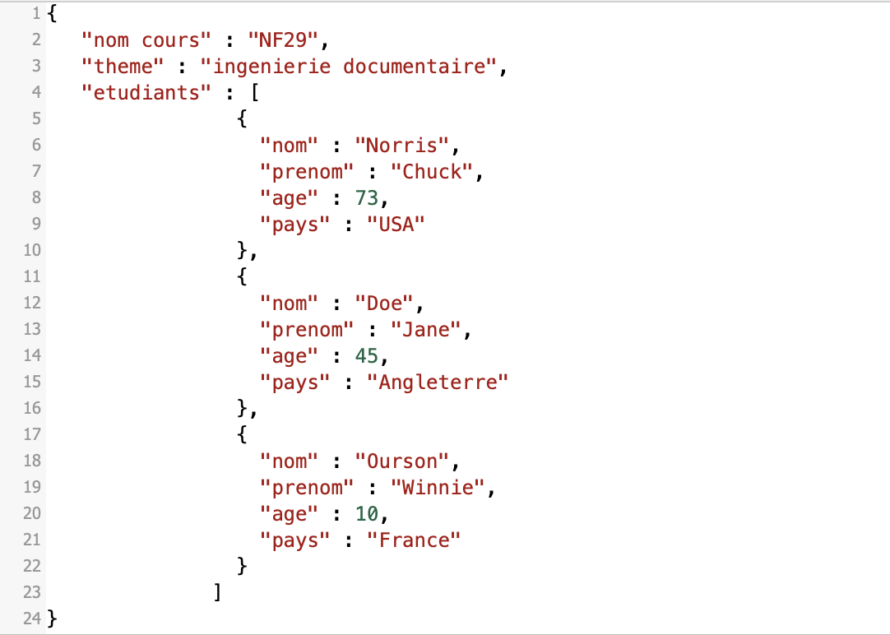
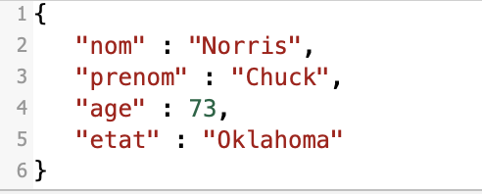
Exemples

Slide 7

Exemple d’une table de location finis :

Slide 8
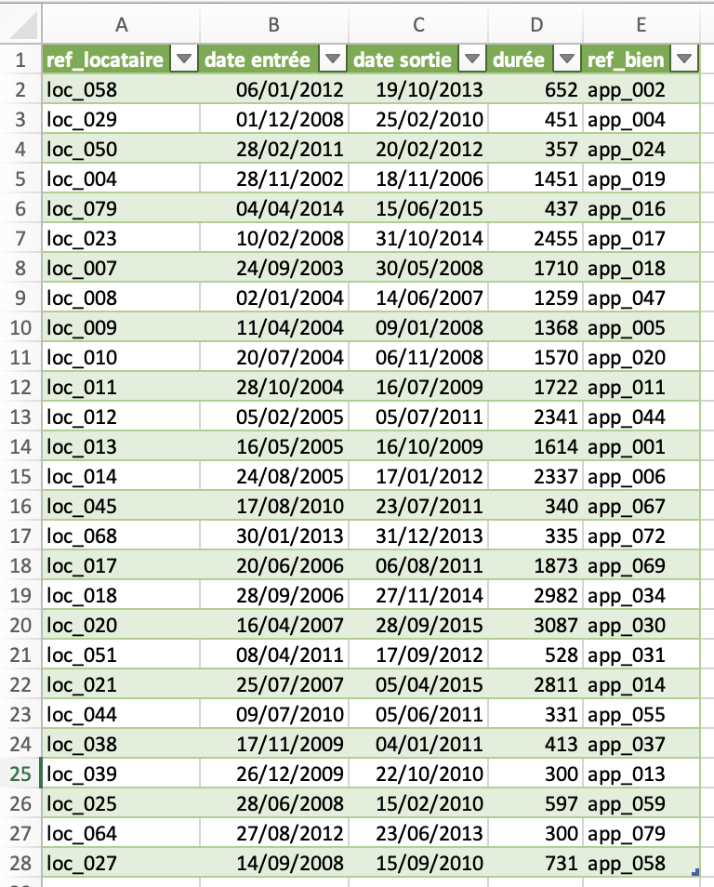
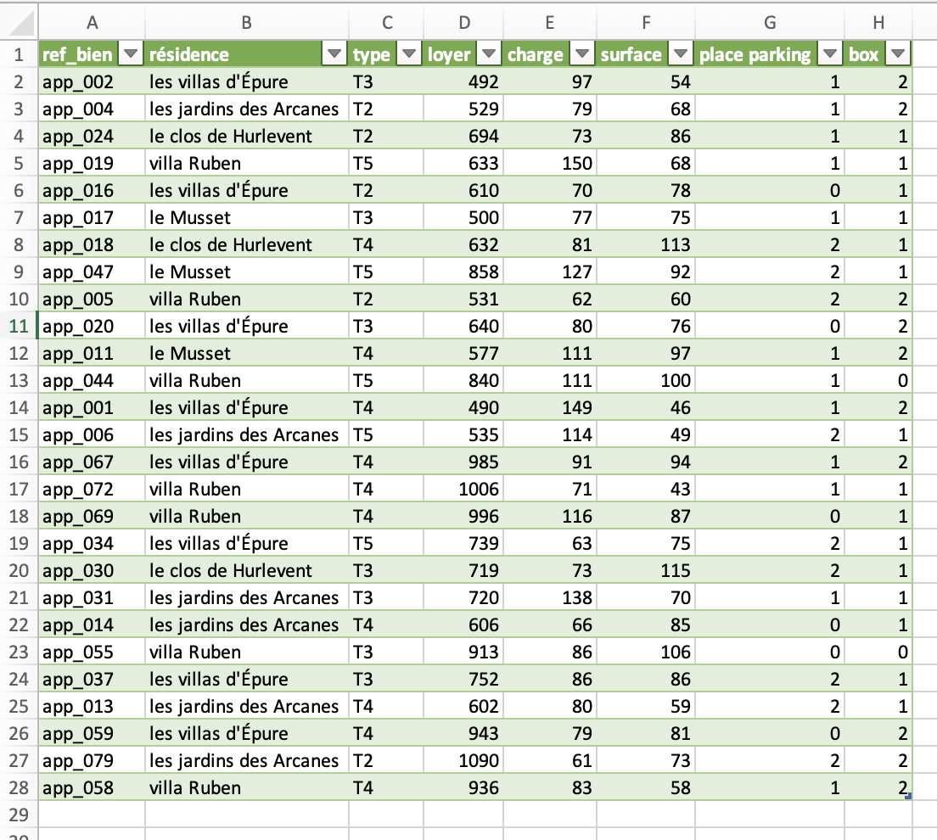
Diviser pour mieux régner
==

Slide 9

Jusqu’à quand ?

Slide 10
Pourquoi créer une base de donnée
Les données nécessaires à une application pourraient être utiles à d’autres applications voire même à d’autres utilisateurs
Une ressource commune: base de données

Slide 11
Base de données
Ensemble structuré de données apparentées qui modélisent un univers réel. Cet ensemble est organisé en vue de son utilisation par des programmes correspondant à des applications distinctes
et de manière à indépendante des programmes.
faciliter l'évolution données et des

Slide 12
Des fichiers aux BD (1/2)
Séparation des données et des programmes
FICHIER
Les données de fichiers sont décrites dans les programmes
BASE DE DONNÉES
Les données de la BD sont décrites hors des programmes dans la base elle même
Description fichier
Description unique
Description fichier
Programmes
Programmes

Slide 13
Des fichiers aux BD (2/2)
La multiplication des fichiers redondance des données, ce
entraînait la qui rendait
partage des
difficile les mises à jour.
D'où l'idée d'intégration données.
et de

Slide 14
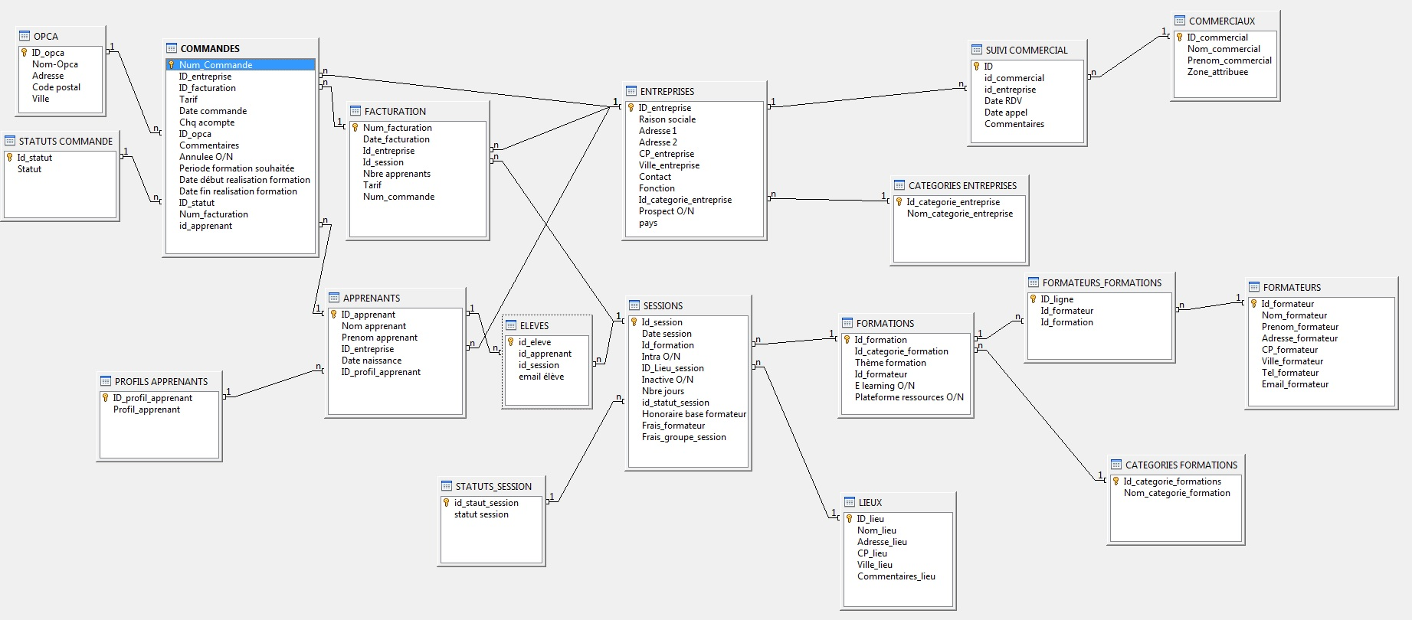

Slide 15
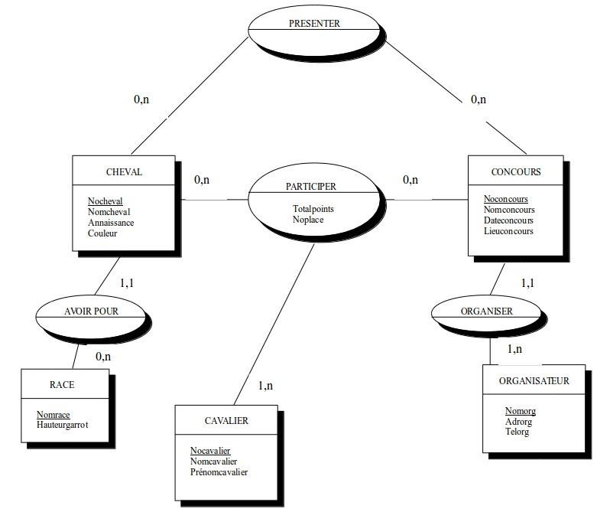
Compréhension d'un SEA

Slide 16
Exemple schéma EA & relationnel
Schéma Entité/Association
1,1
1,1
PREFECTURE | est dans | DEPARTEMENT
numPref |  | codeDep
nomVille |  | libDep
nomPrefet |  | nbHab
nbHab
Attention : pas de clé étrangère sur un schéma E/A
Schéma relationnel
PREFECTURE (numPref, nomVille, nbHab, nomPrefet)
DEPARTEMENT (codeDep, libDep, nbHab, #numPref)
numPref reférence numPref(PREFECTURE)

Slide 17


SGBD (Système de Gestion de Base de Données)

Slide 18
Manipuler les données de la BD
Gérer une BD
Consulter une BD
Opérations complexes
Un logiciel spécialisé: un SGBD

Slide 19




SGBD: Système de Gestion de Base de Données

Slide 20
Exemple d’une base de données avec
Excel
Jason
XML
Go voir les fichiers dans le dossier exemples base de données !!!

Slide 21
Cour n°2
Créer sa base de donnée dans un SGBD

Slide 22
Le langage SQL
Structured Query Language

Slide 23
Introduction
Pour décrire relationnelles, assertionnels.
et manipuler des BD on utilise des langages
Ces langages permettent de spécifier les ensembles de données à sélectionner ou à mettre à jour à partir de propriétés des valeurs, sans dire comment retrouver les données.

Slide 24
Introduction
Langages du modèle relationnel
ENSEMBLISTES
Basés sur l’algèbre relationnelle
PREDICATIFS
Basés sur le calcul des prédicats
SQL: standard d’accès aux BDR, norme ISO
QBE, ALPHA, QUEL, DATALOG

Slide 25
Introduction
Introduit par IBM,évolution du langage SEQUEL.
Commercialisé tout d'abord par ORACLE
SQL est devenu le langage standard pour manipuler et décrire les BDR.

Slide 26
Introduction
Commandes SQL
Définition des données | Manipulation des données | Contrôle des données
 |  | Accès concurrents | Droits d’accès
CREATE | SELECT | COMMIT | GRANT
DROP | INSERT | ROLLBACK | REVOKE
ALTER | UPDATE
 | DELETE

Slide 27
Introduction
Modes d’utilization
Mode interactif : requête introduite à partir d’un terminal => le résultat de l’exécution apparaît à l’écran.
Mode intégré : requête envoyée par un programme de haut niveau au SGBD => le résultat est rangé par le SGBD, ligne par ligne dans des variables du programme.

Slide 28
Importance de SQL
Standard d’accès aux serveurs de données relationnels, norme ISO.
C’est le langage commun de nombreux systèmes commercialisés.
C’est l’interface logiciel/logiciel entre les applications et les BDR.

Slide 29
Importance de SQL
Applications
SQL
ORACLE
DB2
INGRES
SYBASE
INFORMIX

Slide 30
Importance de SQL
Plusieurs niveaux de normalisation
SQL1: norme de base
SQL2: extension de SQL1
SQL3 : intégration du modèle objet

Slide 31

Définition des données

Slide 32
Définition des données
Création de tables: CREATE TABLE
CREATE TABLE
(
-- définition des colonnes
colonne type [NOT NULL [UNIQUE]]
[DEFAULT valeur] [PRIMARY KEY] [REFERENCES table]
[CHECK condition]
…
,

Slide 33
Définition des données
-- contraintes de table
[PRIMARY KEY (liste des colonnes)], [UNIQUE (liste de colonnes)]
…
[FOREIGN KEY (liste de colonnes) REFERENCES table] ,
[ON DELETE {RESTRICT | CASCADE | SET NULL}] [ON UPDATE {RESTRICT | CASCADE | SET NULL}]
…
,
[CHECK condition]
…
,
) ;

Slide 34
Définition des données
Principaux types
CHAR (n)
INT
SMALLINT
FLOAT
DECIMAL (n, m)
DATE
TIME
…

Slide 35
Définition des données
Contraintes d’intégrité
NOT NULL : valeur null impossible
UNIQUE : unicité d’un attribut
PRIMARY KEY : clé primaire
FOREIGN KEY : clé étrangère
CHECK : plage ou liste de valeurs
Une contrainte qui ne fait référence qu’à une seule colonne de la table peut être déclarée comme complément de la définition de la colonne.

Slide 36
Définition des données
Le système garantit l’intégrité des données: toute opération de mise à jour violant une des contraintes spécifiées sera rejetée.
SQL2 permet de spécifier les actions à entreprendre pour le maintien de l’intégrité référentielle, lors d’une suppression ou d’une modification d’un tuple référencé.

Slide 37
Définition des données
CASCADE : cascader les suppressions ou modifications.
SET NULL : rendre null les attributs référencés.
RESTRICT : rejet de la mise à jour. C’est l’option par défaut.

Slide 38
Exemple (1/3)
CREATE TABLE client (
IdCli CHAR(4) PRIMARY KEY , nom CHAR(20) ,
ville CHAR(30)
CHECK (ville IN ('Sousse', 'Sfax', 'Gabes') ,
)

Slide 39
Exemple (2/3)
CREATE TABLE produit (
IdPro CHAR(6) PRIMARY KEY ,
nom CHAR(30) NOT NULL UNIQUE ,
marque CHAR(30) , prix DECIMAL(6,3) ,
qstock SMALLINT
CHECK (qstock BETWEEN 0 AND 100) ,
-- contrainte de table
CHECK (marque <> 'IBM' OR qstock < 10)
)

Slide 40
Exemple (3/3)
CREATE TABLE vente (
IdCli CHAR(4) NOT NULL
REFERENCES client , IdPro CHAR(6) NOT NULL ,
date DATE NOT NULL , qte SMALLINT
CHECK (qte BETWEEN 1 AND 10) ,
-- contrainte de table
PRIMARY KEY (IdCli, IdPro, date) , FOREIGN KEY (IdPro) REFERENCES produit
ON DELETE CASCADE ON UPDATE CASCADE
)

Slide 41
Définition des données
Création d’index: CREATE INDEX
CREATE [UNIQUE] INDEX index
ON table (colonne [ASC I DESC], …) ;
Suppression d’index: DROP INDEX
DROP INDEX index ;

Slide 42
Définition des données
Suppression d’une table : DROP TABLE
DROP TABLE table ;
Ajout d’une colonne à une table:
ALTER TABLE table ADD COLUMN colonne type ;
Suppression d’une colonne d’une table:
ALTER TABLE table DROP COLUMN colonne ;

Slide 43

Manipulation des données

Slide 44
Manipulation des données
La commande SELECT
Elle permet de rechercher des données plusieurs table. Les résultat est une table.
Expression des projections
à partir de
Exemple :
Donner les noms et prix des produits.
SELECT FROM
nom, prix Produit ;

Slide 45
Manipulation des données
Synonymes de noms de table/colonne (alias)
On peut introduire dans la clause FROM (resp. la clause SELECT) un synonyme à un nom de table (resp. colonne) en le plaçant immédiatement après le nom de table (resp. le nom de colonne).
SELECT nom, prix FROM Produit as C ; | SELECT nom as libellé, prix FROM Produit ;

Slide 46
Manipulation des données
Les noms de tables ou les synonymes peuvent être utilisés pour préfixer les noms de colonnes dans le SELECT.
Les préfixes
ne sont obligatoires que dans des cas
est
particuliers (e.g., une auto-jointure). Leur emploi
cependant conseillé pour des raisons de clarté.
L’alias d’une colonne peut rendre les données dérivées de la colonne moins encombrants et plus significatifs.
SELECT NPro as produit, 0.18*prix*qté as valeur_TVA FROM Produit ;

Slide 47
Manipulation des données
Contrairement à l’algèbre relationnelle, SQL n’élimine pas les doublons. Pour éliminer les doublons, il faut utiliser DISTINCT.
Exemple :
Donner les différentes villes de client.
SELECT FROM
DISTINCT ville Client ;

Slide 48
Manipulation des données
Il est possible d’effectuer des opérations arithmétiques (+,
-, *, /) sur les colonnes extraites.
Exemple :
Donner les références des produits ainsi que leur prix TTC (sachant que le taux de la TVA est de 18%).
SELECT FROM
IDPro, prix * 1.18 produit ;

Slide 49
Manipulation des données
Une étoile (*) permet de lister tous les attributs. Exemple :
Donner tous les renseignements concernant les clients.
SELECT *
FROM client ;

Slide 50
Manipulation des données
Expression des restrictions
la condition de recherche est spécifiée après la clause WHERE par un prédicat.
Exemple :
Donner les noms des produits de marque IBM .
SELECT FROM WHERE
nom Produit
marque=‘IBM’;

Slide 51
Manipulation des données
Un prédicat simple peut être :
− Un prédicat d’égalité ou d’inégalité (=, <>, <, >, <=, >=).
− Un prédicat LIKE.
− Un prédicat BETWEEN.
− Un prédicat IN.
− Un prédicat NULL.
− Un prédicat EXISTS.
− Un prédicat ALL ou ANY.
Un prédicat composé est construit à l’aide des connecteurs AND, OR et NOT.

Slide 52
Manipulation des données
Exemple 1 :
Donner les clients dont le nom comporte la lettre «A» en deuxième position.
SELECT *
FROM client as C WHERE C.nom LIKE ‘_A%’ ;
Le prédicat LIKE compare une chaîne avec un modèle ( _ ) remplace n’importe quel caractère
( % ) remplace n’importe quelle suite de caractères

Slide 53
Manipulation des données
Exemple 2 :
Donner les produits dont le prix est compris entre 1000d 4000d.
SELECT *
FROM produit P
WHERE P.prix BETWEEN 1000 AND 4000 ;

Slide 54
Manipulation des données
Exemple 3 :
Donner les produits de marque IBM, APPLE ou ACER.
SELECT *
FROM produit P
WHERE P.marque IN (‘IBM’, ‘APPLE’, ‘ACER’) ;

Slide 55
Manipulation des données
Exemple 4 :
Donner les produits dont le prix est inconnu. SELECT *
FROM produit P WHERE P.prix IS NULL ;
La valeur NULL est une valeur particulière signifiant qu’une donnée est manquante, sa valeur est inconnue.

Slide 56
Manipulation des données
Exemple 5 :
Donner les noms des produits qui n’ont pas été acheté.
SELECT FROM WHERE
nom produit P
NOT EXISTS
( SELECT *
FROM vente V
WHERE V.IdPro=P.IdPro );

Slide 57
Manipulation des données
Exemple 6 :
Donner les numéros de clients qui ont acheté un produit en quantité supérieure à chacune des quantités de produits achetés par le client ‘c1’.
SELECT FROM WHERE
V.IdCli vente V
V.qte >= ALL
( SELECT W.qte
FROM vente W WHERE W.IdCli=‘c1’ );
ALL permet de tester si un prédicat de comparaison est vrai pour tous les résultats d’une sous-requête.

Slide 58
Manipulation des données
Exemple 7 :
Donner les numéros de clients qui ont acheté un produit en quantité supérieure à au moins l’une des quantités de produits achetées par le client ‘c1’.
SELECT FROM WHERE
V.IdCli vente V
V.qte >= ANY
( SELECT W.qte
FROM vente W WHERE W.IdCli=‘c1’ );
ANY permet de tester si un prédicat de comparaison est vrai pour au moins un des résultats d’une sous-requête.

Slide 59
Manipulation des données
Tri du résultat d’un SELECT
Le tri peut se faire selon plusieurs critères dont le premier est spécifié par la première colonne, le deuxième par la deuxième colonne, … Ces critères sont spécifiées par la clause ORDER BY.
L’ordre de tri peut être croissant (ASC, par défaut) ou décroissant (DESC).

Slide 60
Manipulation des données
Exemple :
Donner les produits en les classant par marques, et à l’intérieur d’une marque par prix décroissant.
SELECT FROM ORDER BY
*
produit P
P.marque, P.prix DESC;

Slide 61
Manipulation des données
Expression des jointures
Le produit cartésien est exprimé en donnant plusieurs tables après la clause FROM.
La condition de jointure est exprimée après WHERE. Exemple 1 :
Donner les numéros et les libellés des produits vendus.
SELECT FROM WHERE
P.IdPro, P.nom produit P, vente V P.IdPro = V.IdPro ;

Slide 62
Manipulation des données
Exemple 2 :
Donner les noms de clients qui ont acheté le produit de libellé ‘AMA’.
SELECT FROM WHERE
C.nom
client C, produit P, vente V P.nom=‘AMA’
AND AND
P.IdPro=V.IdPro V.IdCli=C.IdCli ;

Slide 63
Manipulation des données
Auto-jointure :
Exemple :
Donner les noms de clients qui habitent la même ville que Salah.
SELECT FROM WHERE
C2.nom
client C1, client C2 C2.ville = C1.ville AND C1.nom=‘Salah’
AND C2.nom <> ‘Salah’ ;

Slide 64
Manipulation des données
Jointures externes :
Une jointure externe permet de retenir lors d’une jointure les lignes d’une table qui n’ont pas de correspondant dans l’autre table, avec des valeurs nulles associées. On distingue jointure externe gauche, droite et complète selon que l’on retient les lignes sans correspondant des 2 tables ou seulement d’une.
FROM table1 [NATURAL] [{LEFT | RIGHT}]
JOIN table 2 [ON (liste de colonnes = liste de colonnes) ]

Slide 65
Manipulation des données
Exemple :
Donner tous les clients avec le cas échéant leurs achats.
SELECT
C.IdCli, C.nom, C.ville V.IdPro, V.date, V.qte
client C NATURAL LEFT JOIN vente V;
FROM

Slide 66
Manipulation des données
Expression des unions
SQL1 permet d’exprimer l’opération d’union e
connectant des SELECT par des UNION.
L’union élimine les doublons à moins spécifie ALL après UNION.
qu’on

Slide 67
Manipulation des données
Exemple :
Donner les numéros de produits de marque IBM ou ceux achetés par le client numéro cx.
SELECT FROM WHERE | P.IdPro produit P P.marque = ‘IBM’ | SELECT FROM WHERE | P.IdPro vente V V.IdCli = ‘cx’
UNION

Slide 68
Manipulation des données
Fonctions de calcul
Il s’agit de fonctions opérant sur l’ensemble des colonnes d’une table.
COUNT | → | nombre de valeurs
SUM | → | nombre de valeurs
AVG | → | moyenne de valeurs
MAX | → | plus grande valeur
MIN | → | plus petite valeur

Slide 69
Manipulation des données
Exemples:
Le nombre total des clients ayants acheté des produits:
SELECT FROM
COUNT (DISTINCT IdCli)
vente
Donner le nombre total de produit ‘P1’ vendus
SELECT FROM WHERE
SUM (V.qte) vente V, produit P P.IdPro = V.IdPro AND P.nom =

Slide 70
Manipulation des données
Donner les noms des produits moins chers que la moyenne des prix de tous les produits.

Slide 71
Manipulation des données
la clause GROUP BY
Elle permet de partitionner une table en plusieurs groupes.
Toutes les lignes d’un même groupe ont la même valeur pour la liste des attributs de partitionnement spécifiés après GROUP BY.
Les fonctions de calcul peuvent s’appliquer sur chaque groupe de valeurs.

Slide 72
Manipulation des données
Exemples:
Pour chaque référence de produit, donner la quantité totale vendue
SELECT FROM GROUP BY
V.IdPro, SUM (V.qte) vente V
V.IdPro
Donner pour chaque client, la quantité totale achetée (0 pour ceux qui n’ont rien acheté)
SELECT FROM GROUP BY
C.IdCli, SUM (V.qte)
client C NATURAL LEFT JOIN vente V C.IdCli

Slide 73
Manipulation des données
La clause HAVING
Elle sert à sélectionner des groupes. Exemple:
Donner les noms des marques dont le prix moyen des produits est < 100 d.
SELECT P.marque, AVG ( P.prix ) FROM produit P
GROUP BY P.marque HAVING AVG ( P.prix ) < 100

Slide 74
Manipulation des données
La forme générale de SELECT
SELECT [DISTINCT] liste d'attributs, expressions FROM liste de tables ou vues
WHERE qualification
GROUP BY attributs de partitionnement HAVING qualification de groupe
ORDER BY liste de colonnes [ ASC | DESC ]

Slide 75
Manipulation des données
Exercice :
Donner les numéros, les prix, les marques et la quantité maximum vendue de tous les produits Apple, IBM, ou Asus dont la quantité totale vendue est supérieure à 500 et dont les quantités vendues sont > 10.

Slide 76
Manipulation des données
La commande INSERT
Elle permet d’ajouter de nouvelles lignes à une table. INSERT
INTO
table [ (liste de colonnes) ]
{VALUES (liste de valeurs) | requête}

Slide 77
Manipulation des données
Dans le cas où la liste de colonnes n'est pas spécifiée tous les attributs de la table cible doivent être fournis dans l'ordre de déclaration.
Si seulement certaines colonnes sont spécifiées, les autres sont insérées avec la valeur NULL.
Une insertion à partir d'une requête permet d'insérer plusieurs lignes dans la table cible à partir d'une autre table.

Slide 78
Manipulation des données
Insertion d’une seule ligne
Exemple :
Ajouter le client (‘c152’, ‘Ali’, ‘Gafsa’) dans la table client.
INSERT INTO VALUES
client (IdCli, nom, ville) (‘c152’, ‘Ali’, ‘Gafsa’) ;

Slide 79
Manipulation des données
Insertion de plusieurs lignes
Exemple :
Ajouter dans une table ti de même schéma que la table Vente, toutes les ventes qui sont antérieures au 01-03- 2012.
INSERT
INTO ti (IdCli, IdPro, date, qte)
SELECT FROM WHERE
V.IdCli, V.IdPro, V.date, V.qte vente V
V.date < ‘01-03-2012’

Slide 80
Manipulation des données
La commande UPDATE
Elle permet de modifier des valeurs d’attributs de lignes existantes.
UPDATE SET [WHERE
table
liste d’affectations qualification]
L’absence de WHERE signifie que les changements doivent être appliqués à toutes les lignes de la table cible.

Slide 81
Manipulation des données
Exemple 1:
Augmenter de 15% les prix de tous les produits. UPDATEproduit
SET prix = prix * 1.15
Exemple 2:
Augmenter de 45% les prix des produits achetés par des clients de Sousse.

Slide 82
Manipulation des données
La commande DELETE
Elle permet d’enlever des lignes dans une table.
DELETE FROM [WHERE
table qualification]
L’absence de WHERE signifie que toutes les lignes de la table cible sont supprimées.

Slide 83
Manipulation des données
Exemple 1:
Supprimer les ventes antérieures au 01-03-2012.
DELETE
FROM WHERE
vente
date < ‘01-03-2012’
Exemple 2:
Supprimer les ventes antérieures au 01-03-2012.
des clients de Sousse

Slide 84

Tuto avec phpMyadmin

Slide 85


Scénario d’un projet de BDD
Je suis gérant d’une boutique de basket, et j’utilise Excel pour faire l’inventaire de mon magazin afin de pourvoir :
Tracer les nombres de paires que j’ai en stocke.
Tracer le nombres de paires que j’ai vendu.
Gérer les commandes de mes baskets en lignes.
Identifier les clients qui viennent pour un service après-vente.
…

Slide 86



Slide 87
Pipeline de production
Lister les contraintes de ma BDD
Concevoir un schéma relationnel
Réaliser ma BDD à l'aide SGBDD
Concevoir un schéma Entité Association

Slide 88
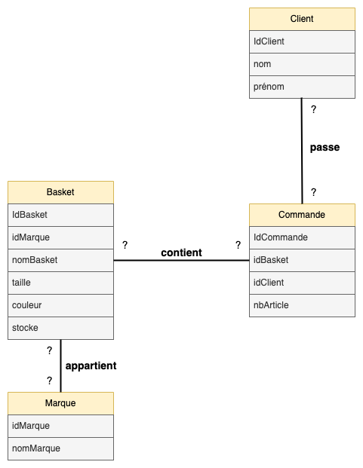
Schéma EA
Questions ?
Veuillez spécifier dans le schéma suivant :
Les clefs primaires.
Les clefs secondaires.
Les cardinalités de chaque association

Slide 89
Schéma relationnel
Client(idClient,nom,prénom)
Commande(idCommande,idClient,idBasket,nbArticle)
Basket(idBasket,idMarque,nomBasket,taille,couleur,stocke)
Marque(idMarque,nomMarque)

Slide 90
Réalisation de la BDD à l’aide de phpMyadmin

Slide 91
Step 0 : Tuto installer phpMyadmin
Mac : https://capitainewp.io/formations/developper-theme-wordpress/serveur-local-mamp/
Windows : https://www.ionos.fr/digitalguide/serveur/outils/tutoriel-xampp-creer-un-serveur-de-test-local/
Linux : https://kinsta.com/fr/blog/installer-phpmyadmin/
Tout Système : https://kinsta.com/fr/blog/installer-phpmyadmin/

Slide 92

Step 1 : Se connecter a phpMyAdmin
http://localhost:8080/phpmyadmin/
C’est le port ou phpMyAdmin est lancé

Slide 93
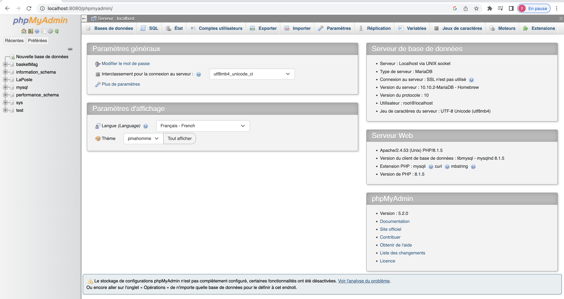
Lien pour accéder a la page de phpMyadmin
Pour créer une nouvelle bdd

Slide 94
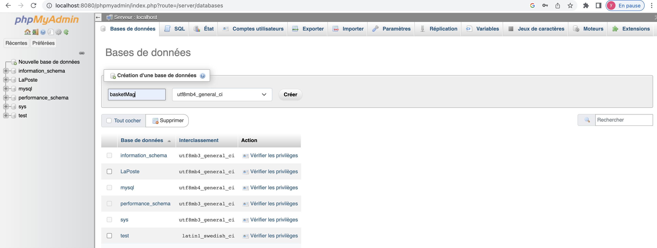

Slide 95
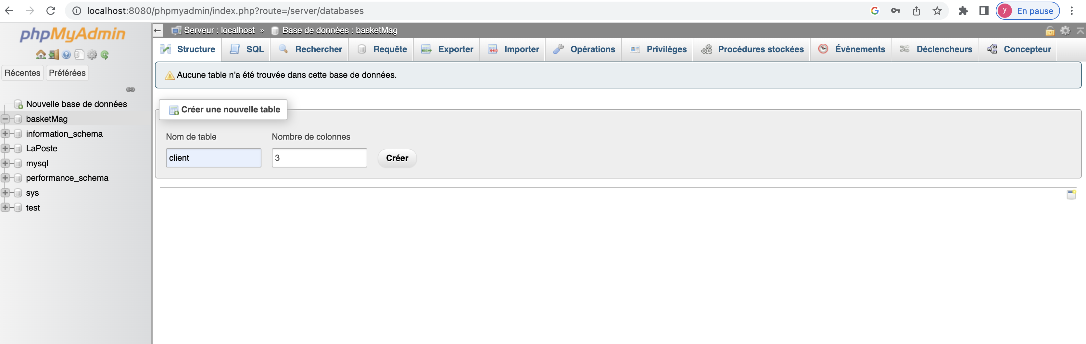

Slide 96
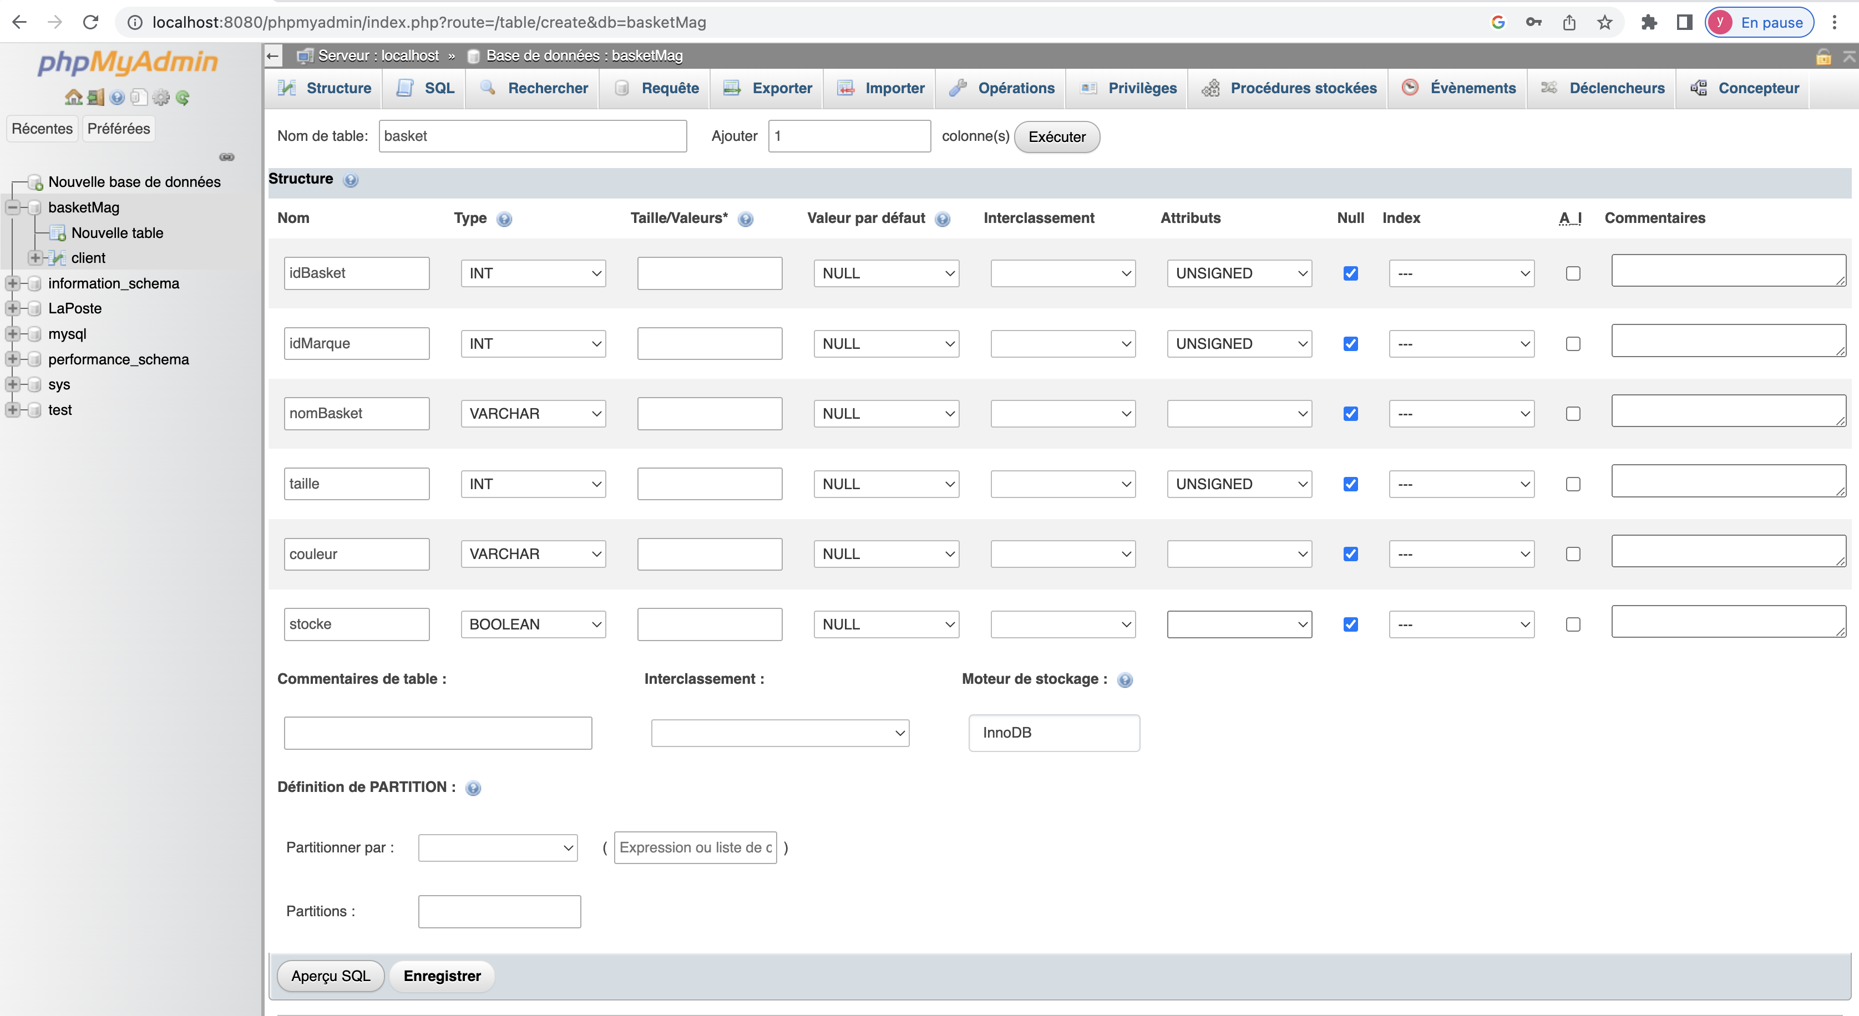

Slide 97
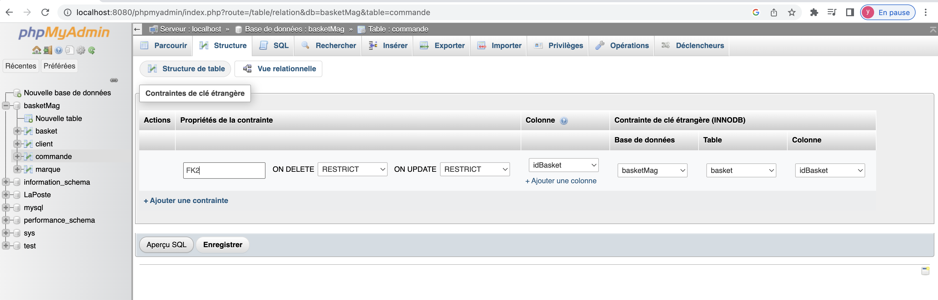
Page ou l’on peut ajouter les clefs secondaires
Nous somme dans la table commande
idBasket comme clefs secondaire
À la clefs primaire idBasket dans la table basket
On fait référence à l’attribut
Lié à

Slide 98
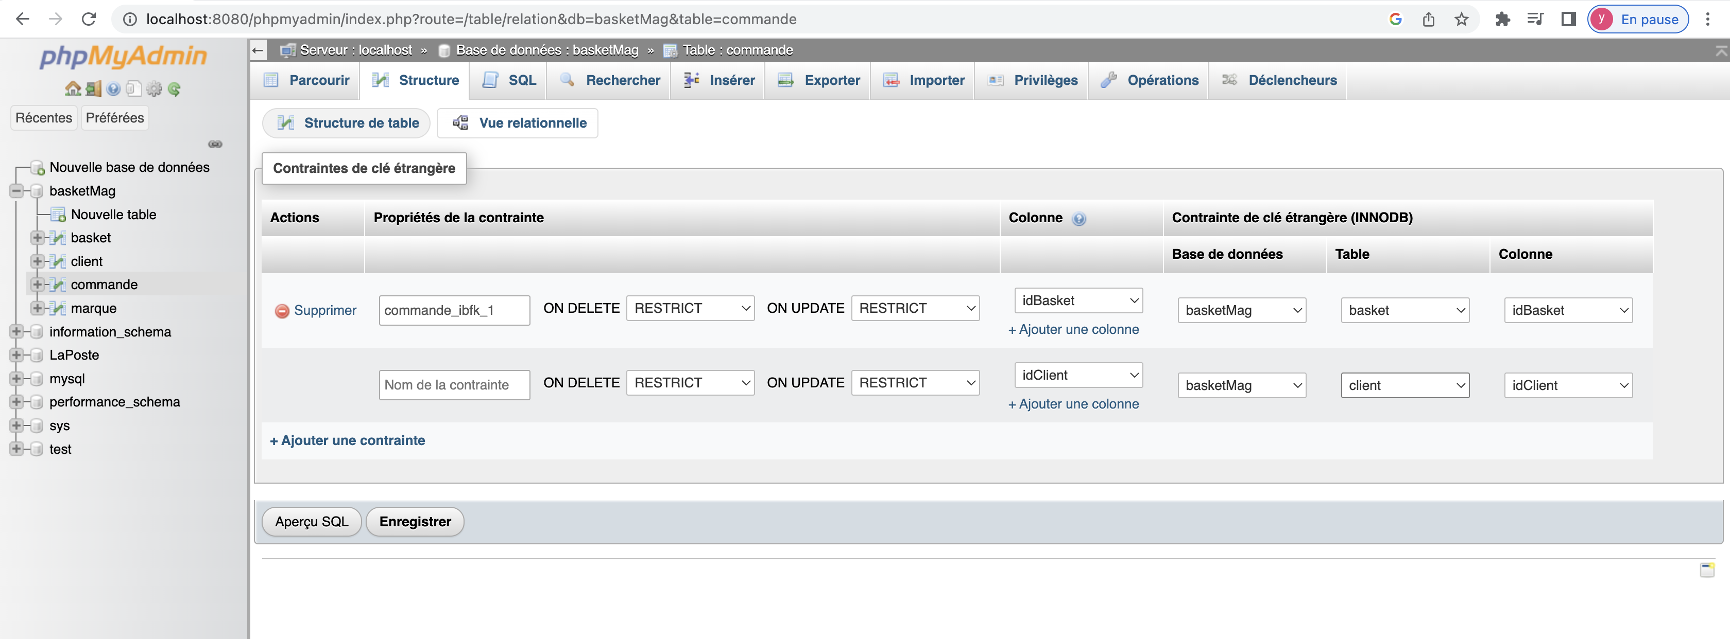
D’autres exemple …

Slide 99
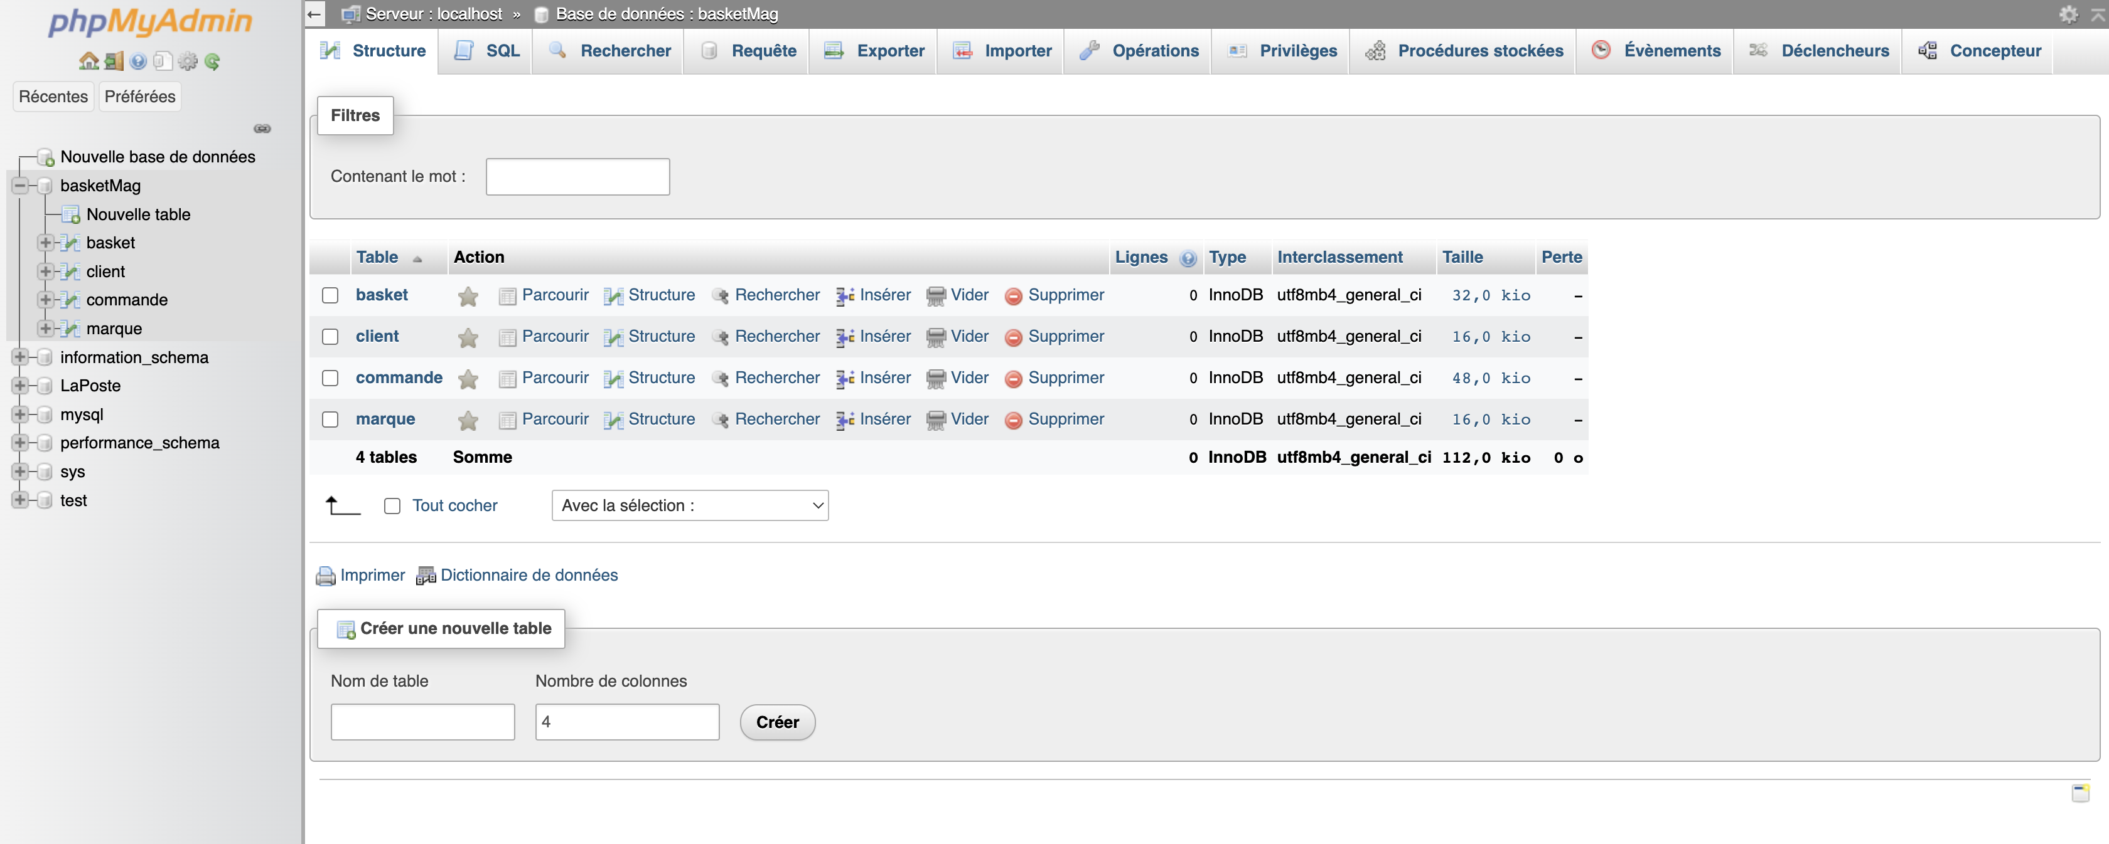


Step final : s’assurer que notre base de donnée est correcte

Slide 100
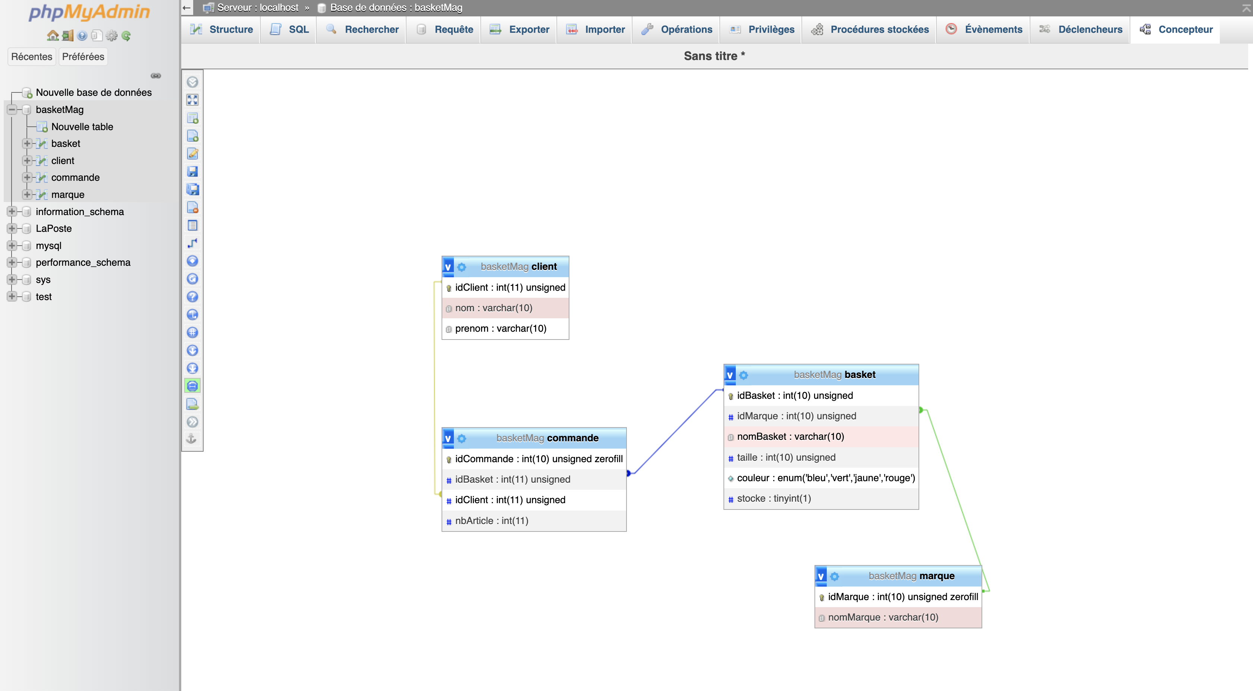

Slide 101

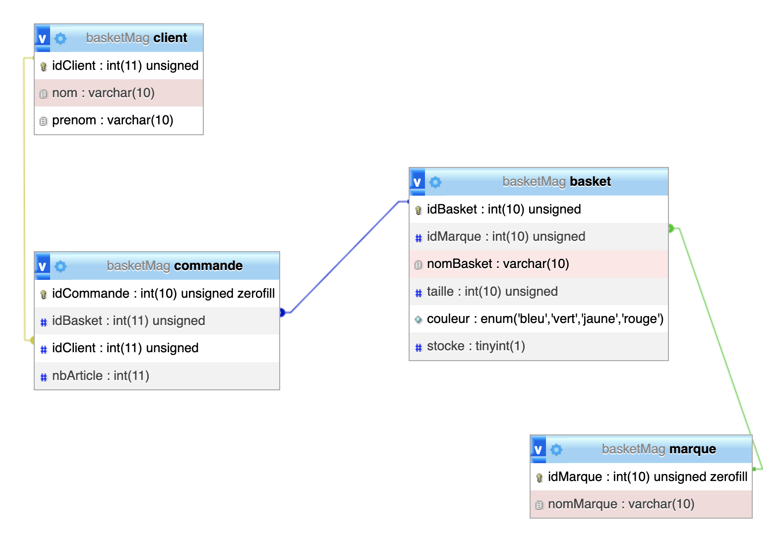
Comparaison entre le conception et le réelle.

Slide 102
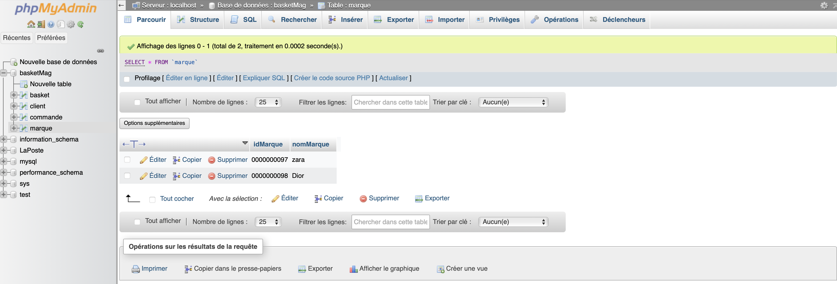
Comment insérer des données dans notre base de donnée ?
Je sélectionne ma data base et ma table
Insérer une nouvelle donnée

Slide 103
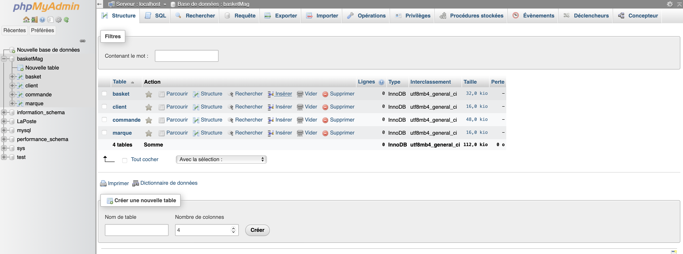
Comment insérer des données dans notre base de donnée ?

Slide 104
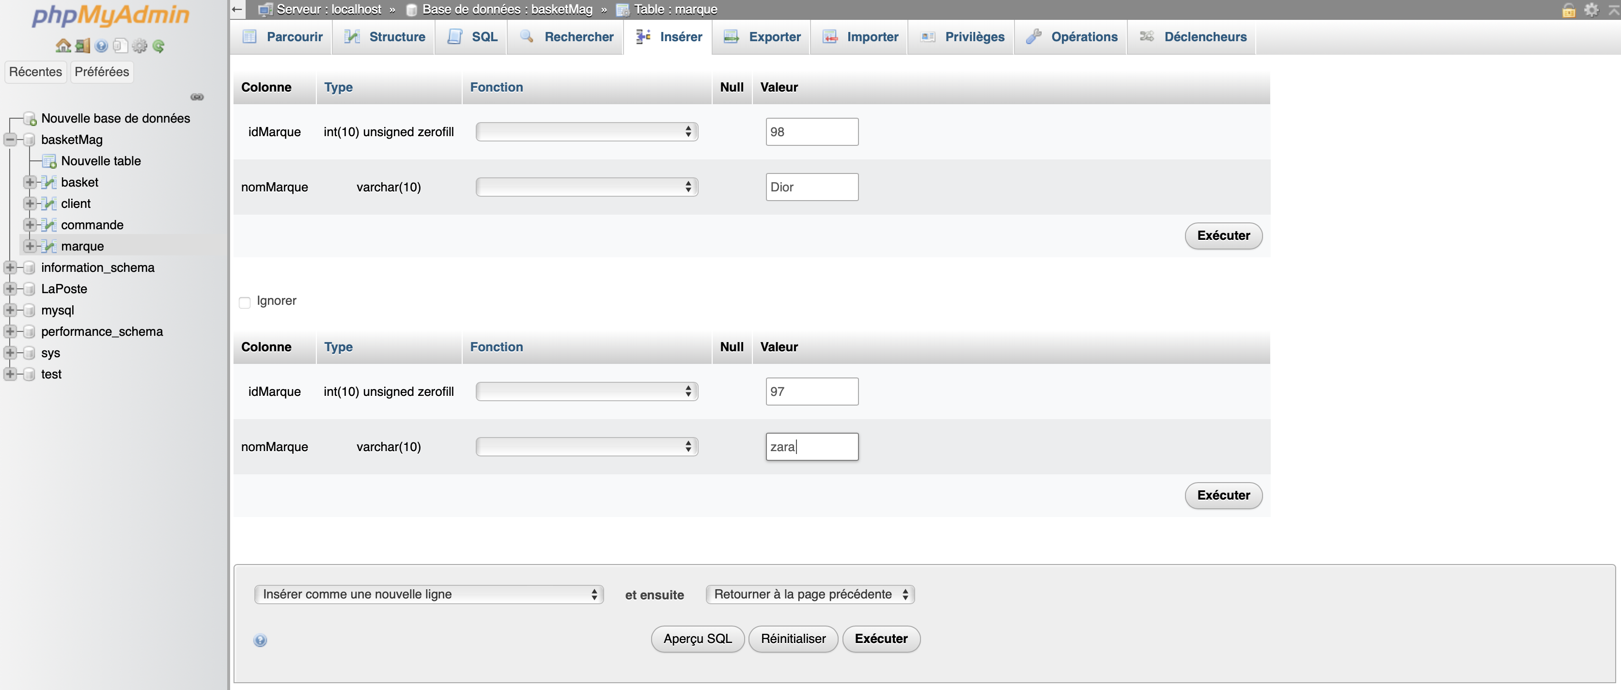
Comment insérer des données dans notre base de donnée ?
Il faut remplir les champs !!!

Slide 105

Quelques exemples d’architectures de bases de données

Slide 106
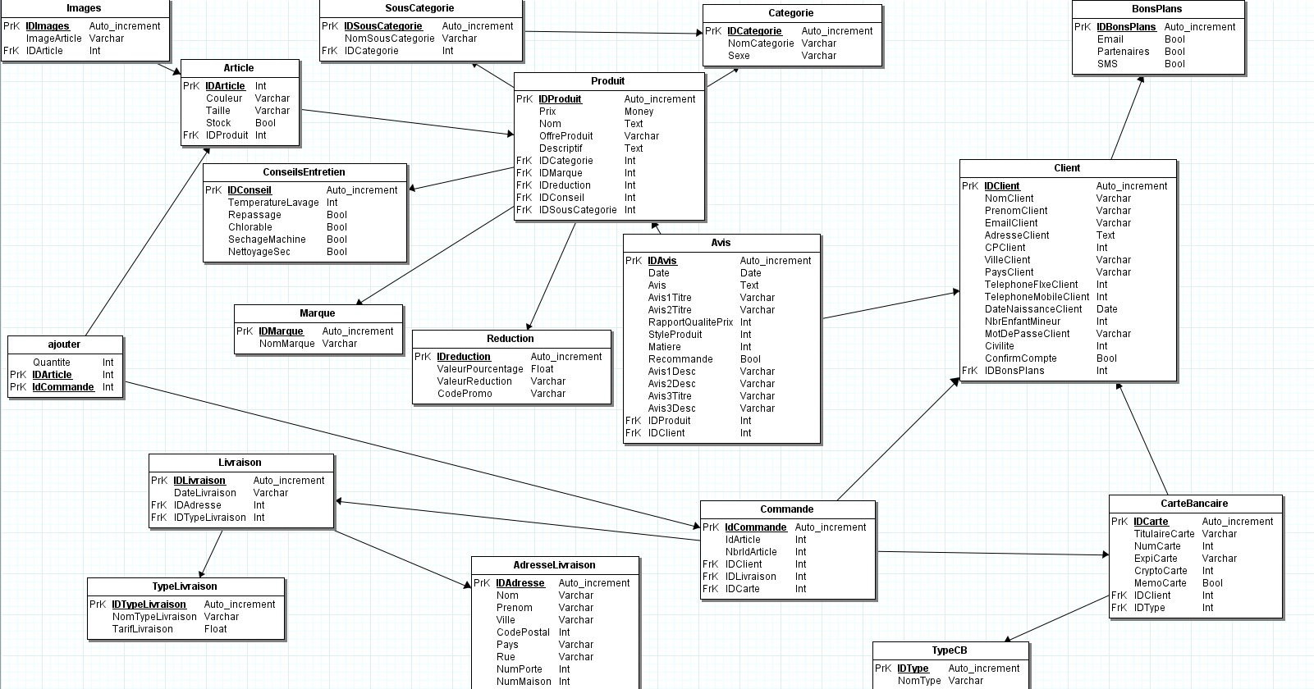

Slide 107
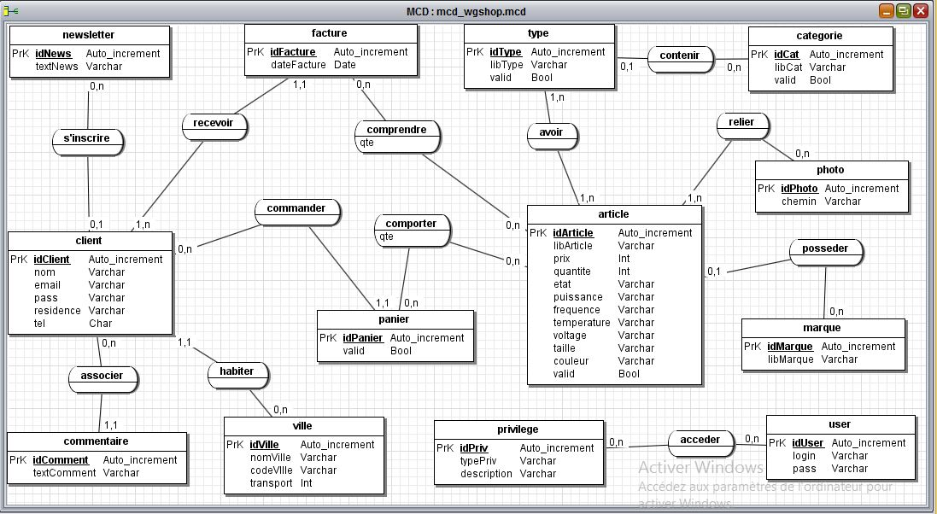
Vente en ligne

